Slide 1
JavaScript流程控制

Slide 2
本章目标
掌握JS的流程控制语句
  条件语句if、if....else和switch...case
  循环语句while、do...while和for

Slide 3

简单if语句
如何实现输入分数，若大于60分，弹框显示恭喜你及格了？
  通过条件为真还是为假来决定是否执行语句块
  条件表达式的逻辑值
  在if后的语句不止一个，应用大括号{}将他们组织起来。这样的组会称为“复合语句”或“代码块”。如果只有一个语句，大括号{}可以省略，但不建议。
if(条件表达式)
{
语句块;
}

Slide 4
If-else语句
如何实现输入分数，弹框显示及格或不及格？
选择两个语句中的一个来执行
  如果 if 表达式的值为true，将执行 if 语句（一个或一组）后的语句块
  如果 if 表达式的值为false，那么执行else 表达式后面的语句
if(条件表达式)
{
语句块1;
}
else
{
语句块2;
}

Slide 5
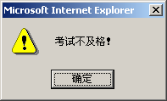
if-else 示例
<script type="text/javascript">
<!--
var score ; //定义变量score代表分数
score = prompt("请输入成绩",""); //使用window对象prompt函数，弹出一个输入框
if (score >= 60) //判断分数是否>=60，返回true或false
{
alert("考试及格!"); //如果分数>=60为true则显示及格的消息
}
else
{
alert("考试不及格！"); //如果分数<60则显示不及格的消息
}
//-->
</ script>
输入分数:50 显示考试不及格对话框

Slide 6
多重if语句
如何实现输入分数，弹框显示分数的等级？
  多重if语句
  只会执行其中的某一个语句块
if(条件表达式)
{
语句块1;
}
else if(条件表达式2)
{
语句块2;
}
…
else if(条件表达式n)
{
语句块n;
}
else
{
语句块n +1;
}

Slide 7
多重if 练习
<script type="text/javascript">
<!--
var score ;
score = prompt("请输入成绩","");
if (score >= 90) //判断分数是否>=90，返回true或false
{
alert("你的成绩一级棒啊!");
}
else if(score>=80 && score <90)
{
alert("你的成绩优秀啊!");
}
else if(score>=70 && score <80)
{
alert("你的成绩优良啊!");
}
else if(score>=60 && score <70)
{
alert("你的成绩一般般啊!");
}
else{
alert("你的成绩很差啊!");
}
//--></script>
输入不同分数，显示不同的对话框。
90-100分：你的成绩一级棒！
80-90分：你的成绩优秀！
70-80分：你的成绩优良！
60-70分：你的成绩一般般！
0-60分：你的成绩很差啊！
输入分数不在0-100：你乱输入的吧！

Slide 8
switch语句
switch多分支语句
switch后的表达式需要用圆括号括起来，而且switch语句的主体用{ }括起来
switch (表达式)
{ case 常量1 :
JavaScript语句1;
break;
case 常量2 :
JavaScript语句2;
break;
...
default :
JavaScript语句3;
}

Slide 9
Switch练习
<script type="text/javascript">
var grade ; //定义变量grade代表学期号
grade= prompt("请输入学期号(1-4)：",""); //返回字符串类型
switch(grade)
{
case "1": //条件是字符串类型
alert(“第一阶段学习HTML、CSS、JavaScript！");break;
case "2":
alert(“第二阶段学习HTML5、CSS3、JQuery！");break;
case "3":
alert(“第三阶段学习PHP、SQL！");break;
case “4":
alert(“第四阶段学习Bootstrap！");break;
default:
alert("你输入的学期号有误！");
}
</script>
输入学期号（1-4），弹出对应学期所学课程：
第一阶段学习HTML、CSS、JavaScript！
第二阶段学习HTML5、CSS3、JQuery！
第三阶段学习PHP、SQL！
第四阶段学习Bootstrap！

Slide 10
switch语句与if…else if语句
如果表达式与其中的一个case标记匹配，switch语句是很有用的
不能用来判断一个值是否在指定的范围内， 这种情况下还是使用if-else 语句

Slide 11
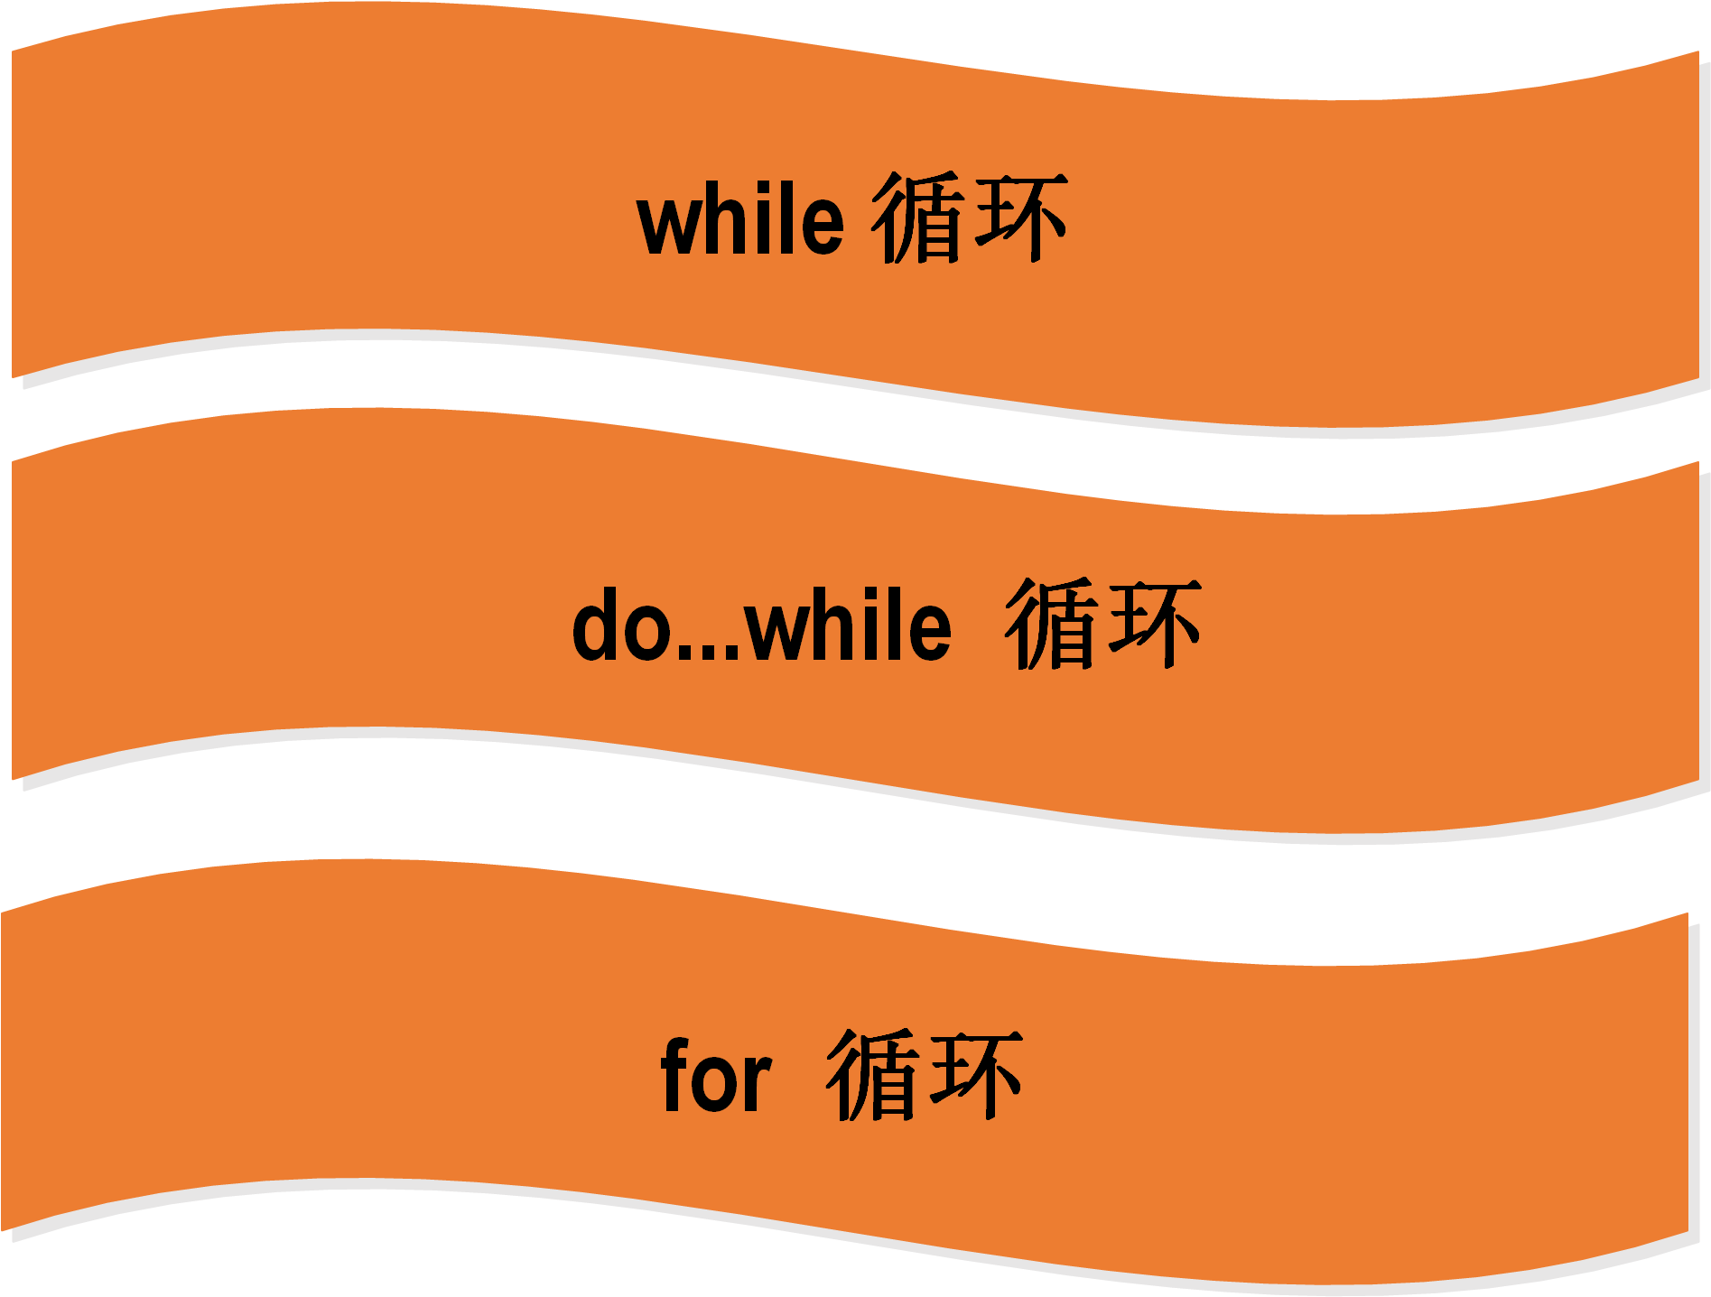
循环语句类型

Slide 12
循环语句
while循环
表达式一般为关系表达式或者逻辑表达式
语句可以是空语句、一个简单的语句或语句块
如果while循环中包含一组语句，必须用｛｝括起来
只要条件为真循环就会迭代
while(条件表达式)
{
语句;
}

Slide 13
循环语句
do-while循环
先运行一次在判断条件，循环体至少执行一次
do{
语句;
} while (条件表达式);

Slide 14
循环语句
分号不能省略
for循环
语法注意点
工作原理
for(初始化; 条件; 增量)
{
语句;
}
1、初始化计数，给循环变量赋初始值。
  2、条件测试，求值结果为 true，就执行循环体内的代码执行。当条件变为 false时退出循环，程序将继续执行 for 循环后面的语句
  3、循环变量变化计算
  4、重复第二步条件测试

Slide 15
三个循环的区别和总结
while和for语句先判断循环控制条件，do-while语句后判断循环控制条件，所以，while和for语句的循环体可能一次也不执行，而do-while语句的循环体至少也要执行一次。
三种循环可以处理同一问题，一般情况可以互相代替。但在实际应用中，我们要根据具体情况来选用不同的循环语句。选用的一般原则如下：
  如果循环次数在执行循环体之前就已确定，一般用for语句；如果循环次数是根据循环体的执行情况确定的，一般用while语句或者do-while语句。
  当循环体至少执行一次时，用do-while语句；反之，如果循环体可能一次也不执行时，用while语句。

Slide 16
循环练习
1、计算前多少个整数和能大于100
2、登录验证
3、打印99乘法表

Slide 17
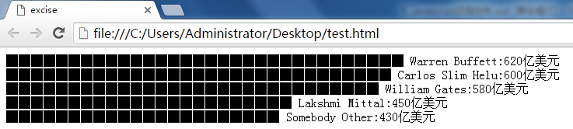
练习
通过循环语句实现下面的资产横向柱状图。
分析：每个实心方块代表多少金额。
Notes:
<script type="text/javascript"><!--
var a=b=c=d=e=0; //声明5个循环变量
while(a<=620){
document.write("█");
a+=20; //改变循环变量的值
}
document.write(" Warren Buffett:620亿美元<br>");
while(b<=600){
document.write("█");
b+=20;
}
document.write(" Carlos Slim Helu:600亿美元<br>");
while(c<=580){
document.write("█");
c+=20;
}
document.write(" William Gates:580亿美元<br>");
while(d<=450){
document.write("█");
d+=20;
}
document.write(" Lakshmi Mittal:450亿美元<br>");
while(e<=430){
document.write("█");
e+=20;
}
//--></script>

Slide 18
循环控制break 和continue
break语句：跳出正在执行的循环结构
  求前10个数的和
continue语句：忽略continue后面的语句，从下一次循环开始执行
  输出100以内的偶数
联合使用break和continue语句，
求前10个偶数的和，怎样写呢？

Slide 19

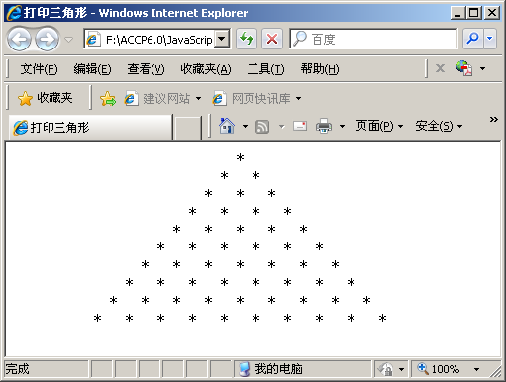
练习——打印三角形
需求说明
  使用prompt提示输入显示三角形的行数
Notes:
对于提前完成的学员，可以继续根据输入的次数，显示出一个菱形

